Slide 1



Lo que
El Tiempo
Se llevó
____________________

Slide 2

eaglenest8@hotmail.com
Lo que
El Tiempo
Se llevó
Para ver presentación
MANUAL
Hacer CLICK EN LA PANTALLA
Para ver presentación
AUTOMATICA
Hacer CLICK AQUI
____________________

Slide 3
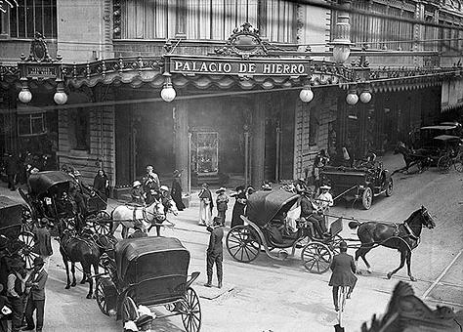

Slide 4
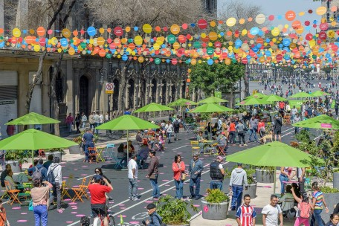

Slide 5
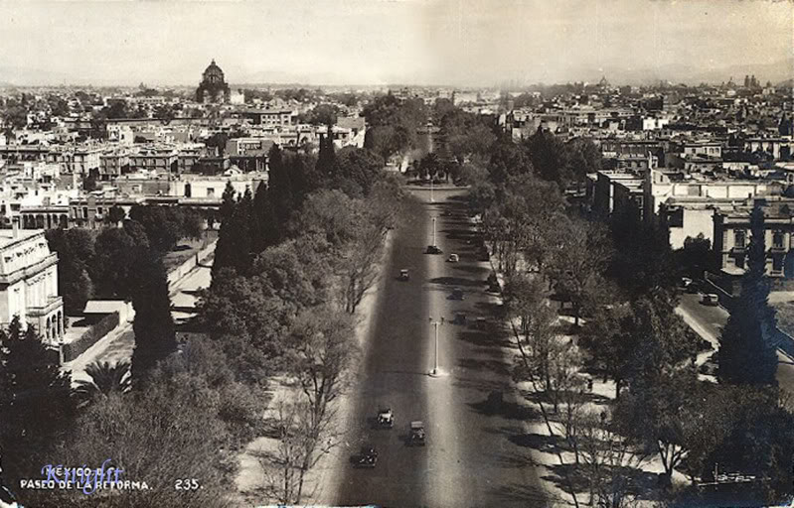

Slide 6
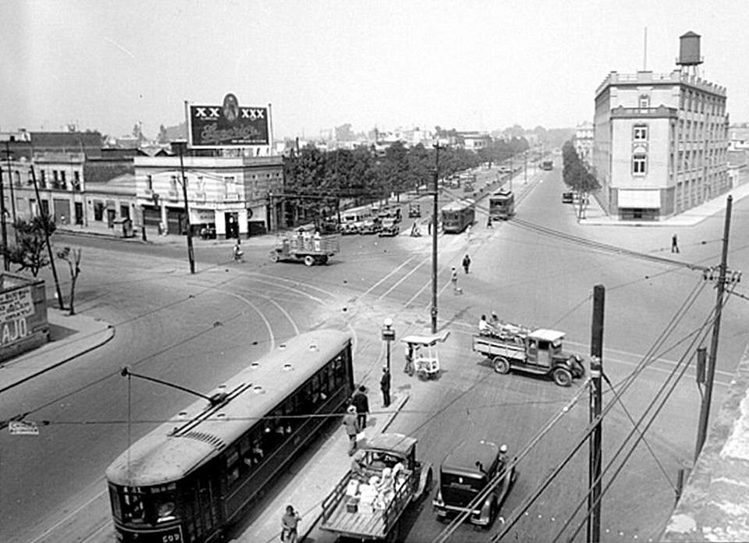

Slide 7
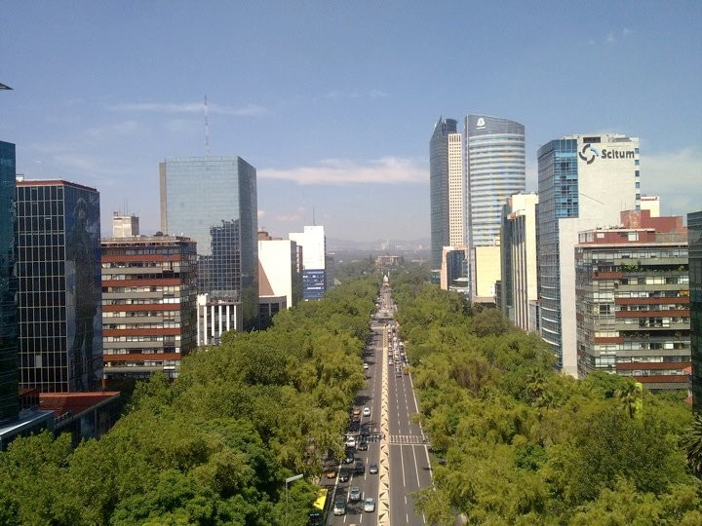

Slide 8
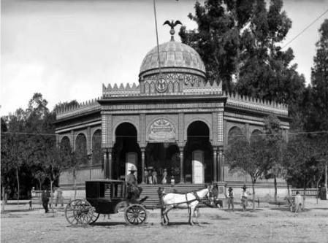

Slide 9
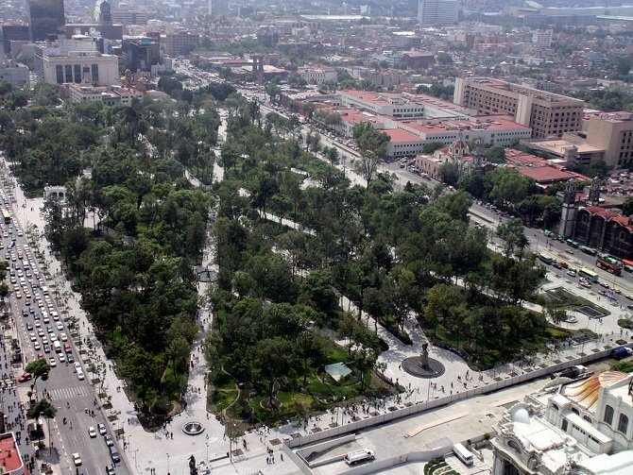

Slide 10
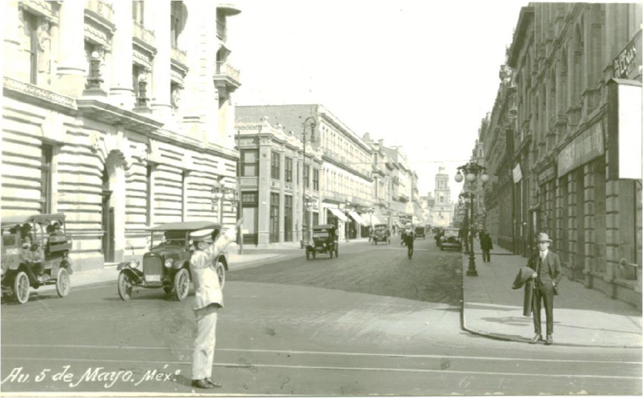

Slide 11
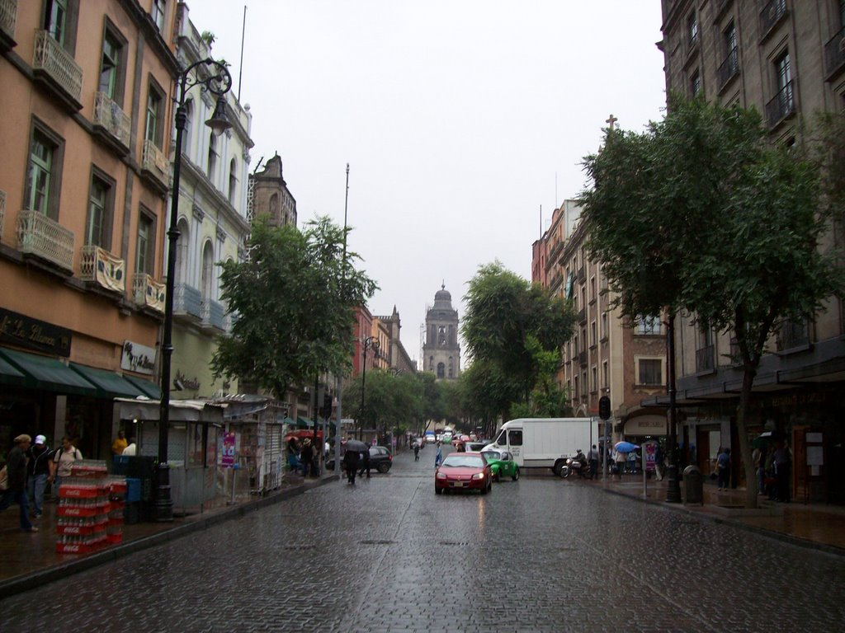

Slide 12
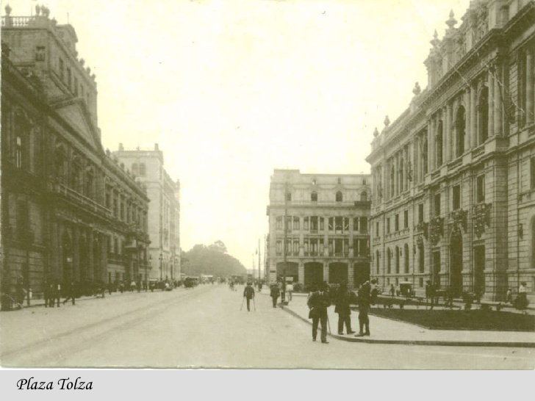

Slide 13
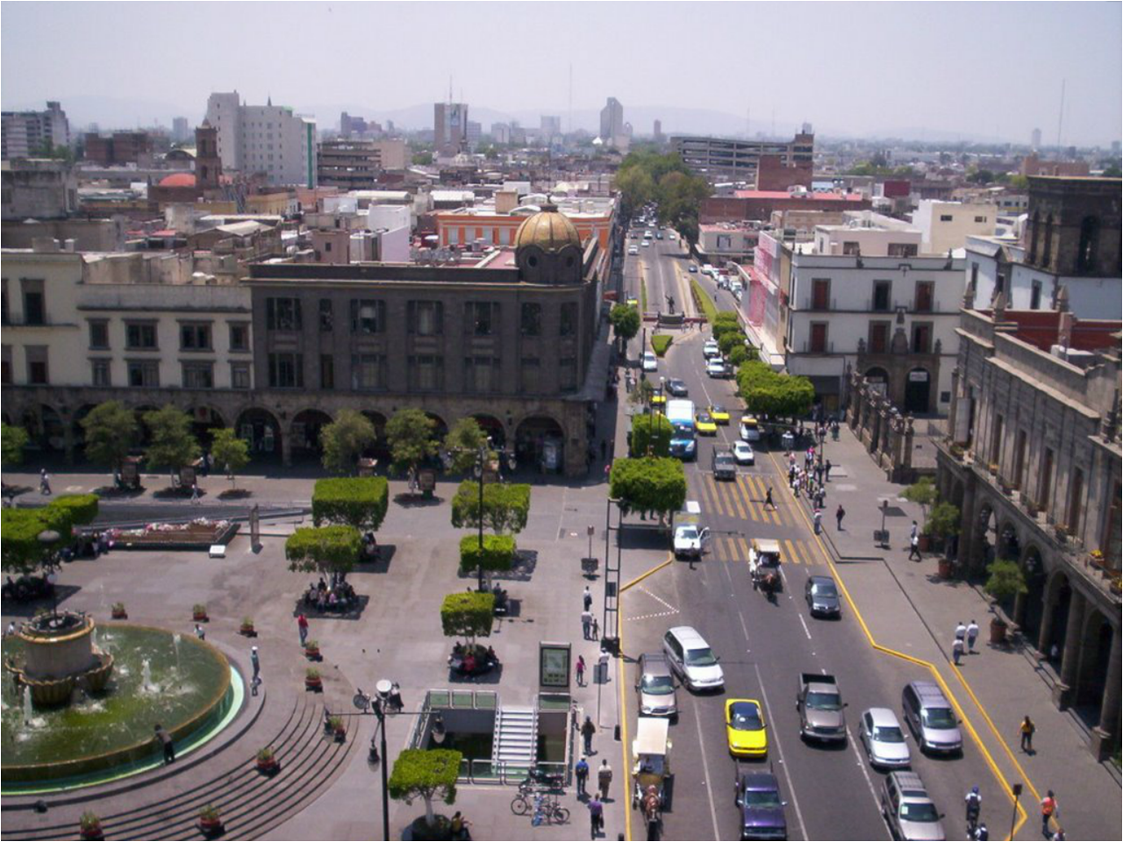

Slide 14
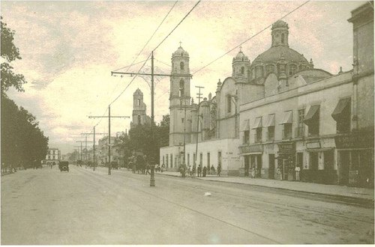

Slide 15
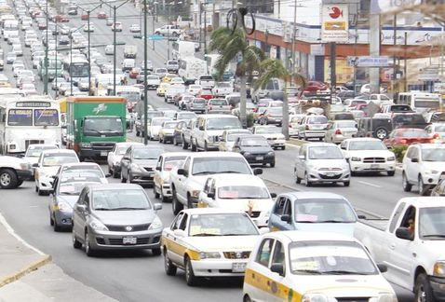

Slide 16
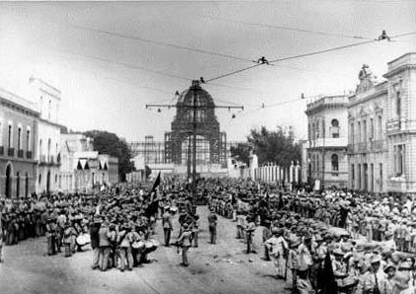

Slide 17
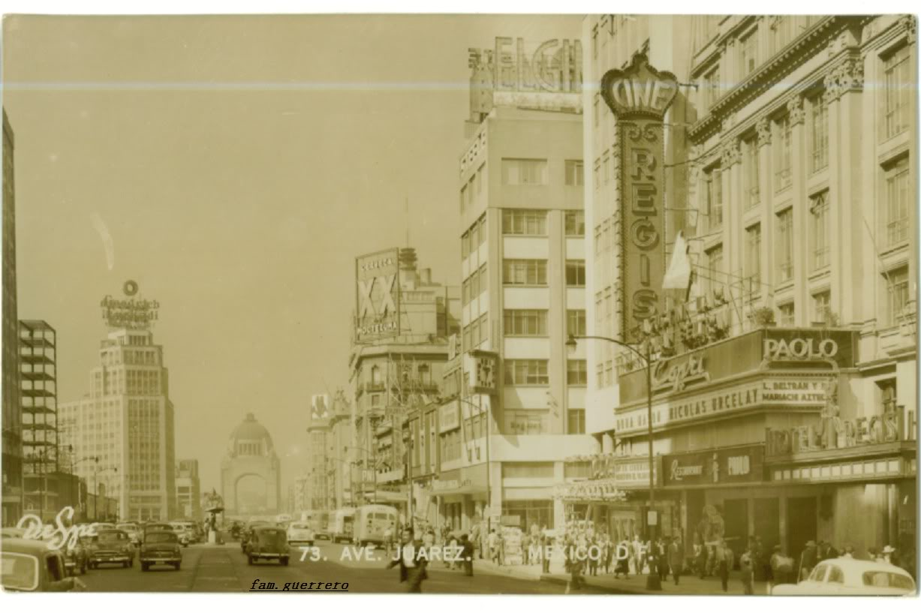

Slide 18
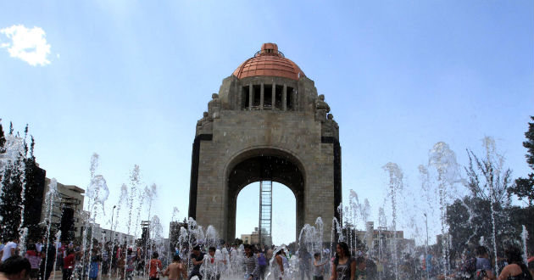

Slide 19
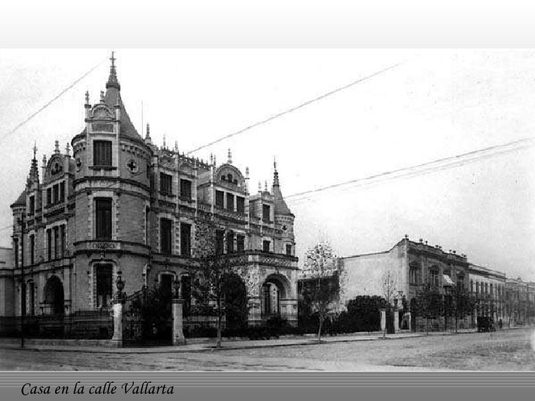

Slide 20
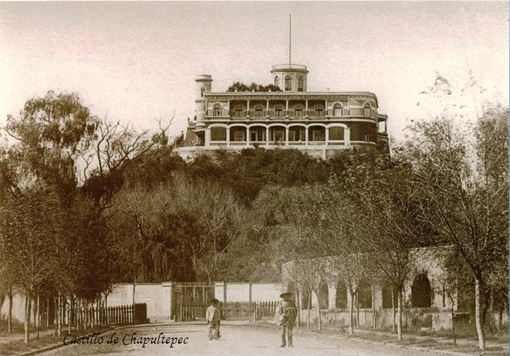

Slide 21
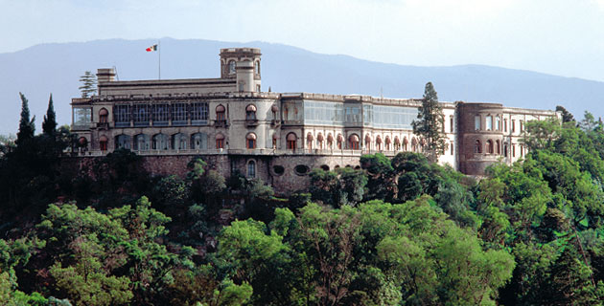

Slide 22
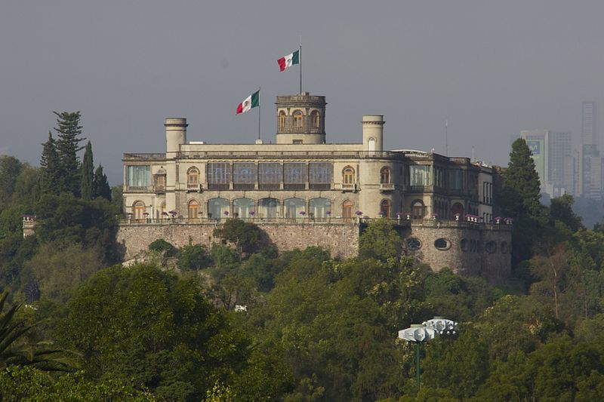

Slide 23
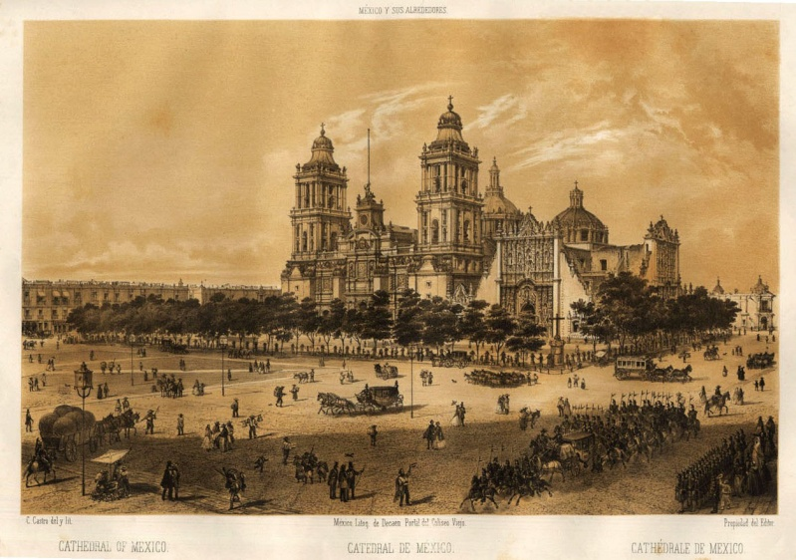

Slide 24
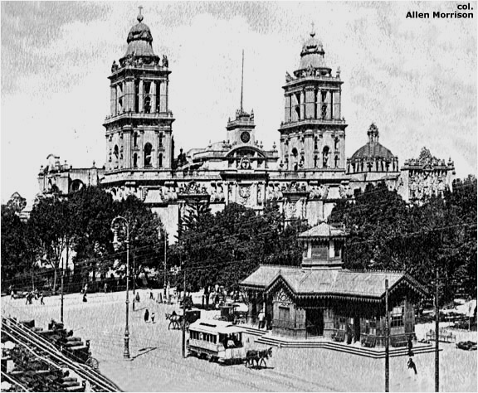

Slide 25
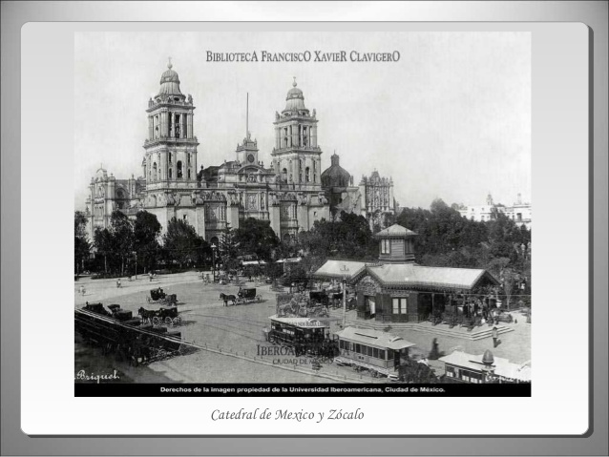

Slide 26
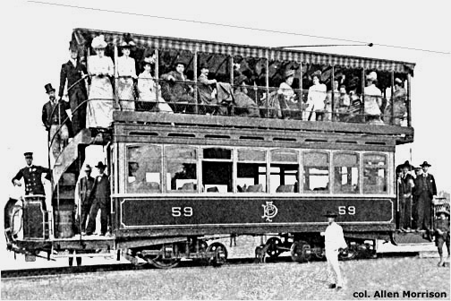

Slide 27
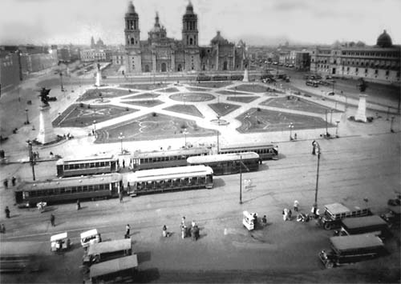

Slide 28
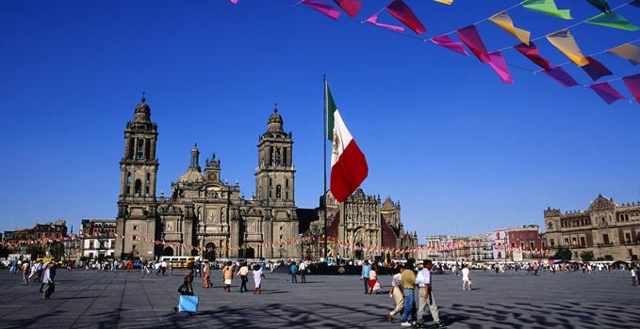

Slide 29
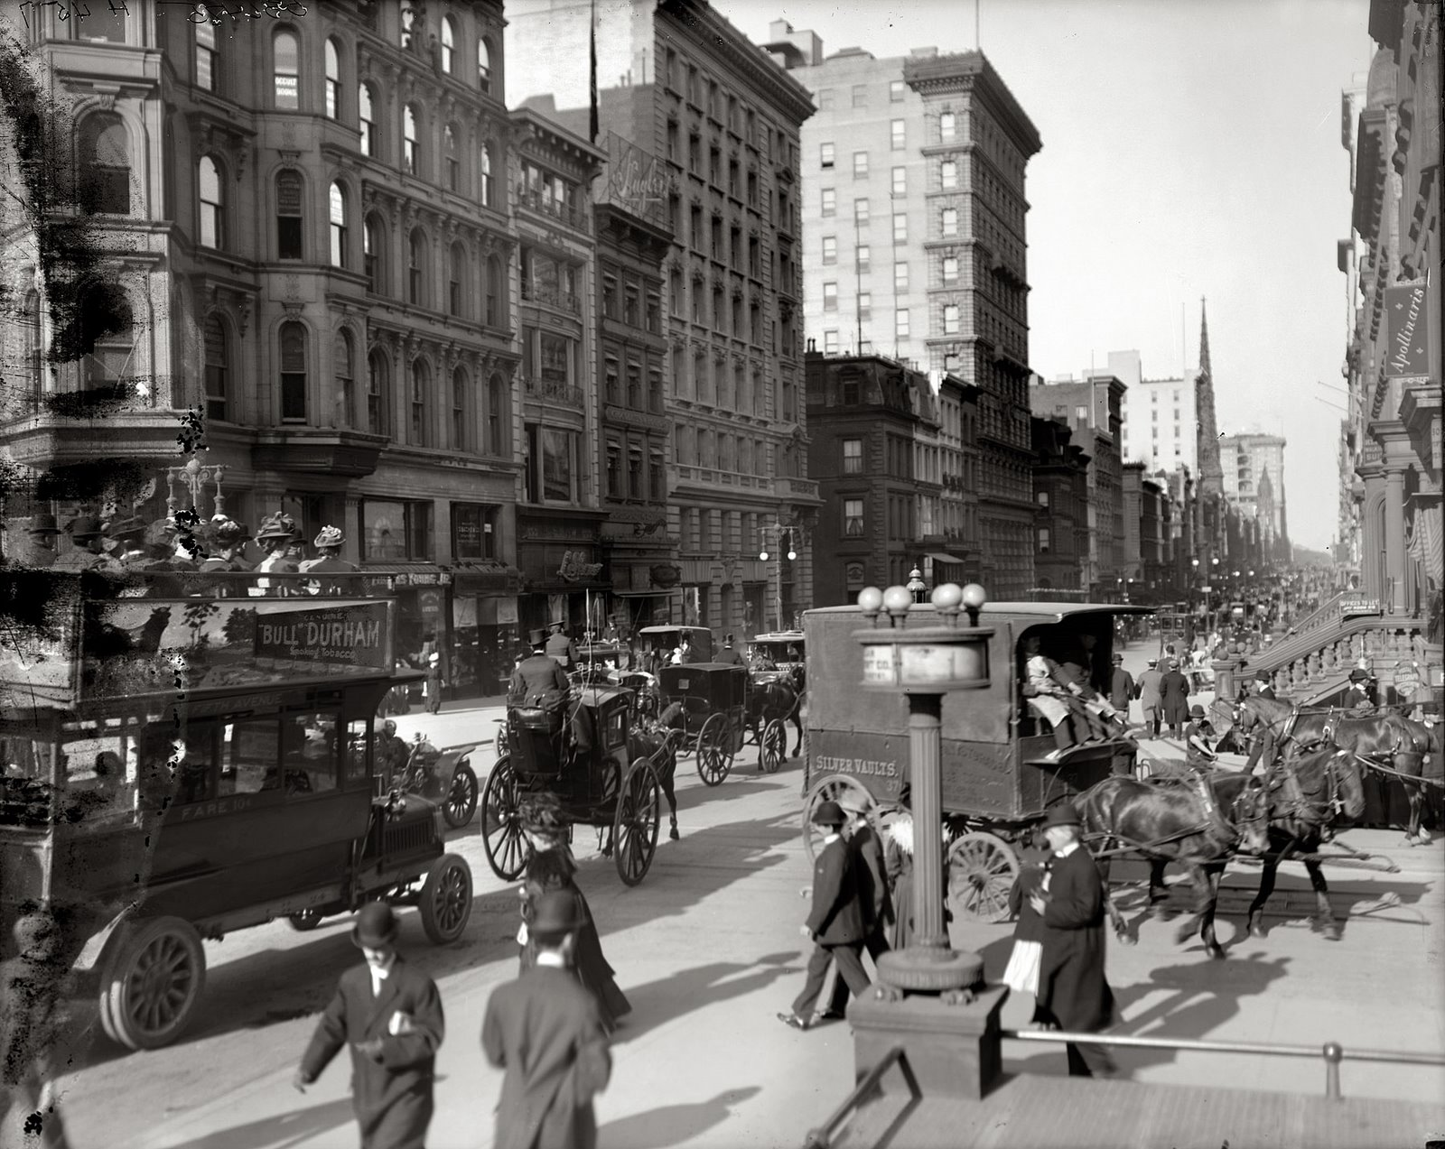

Slide 30
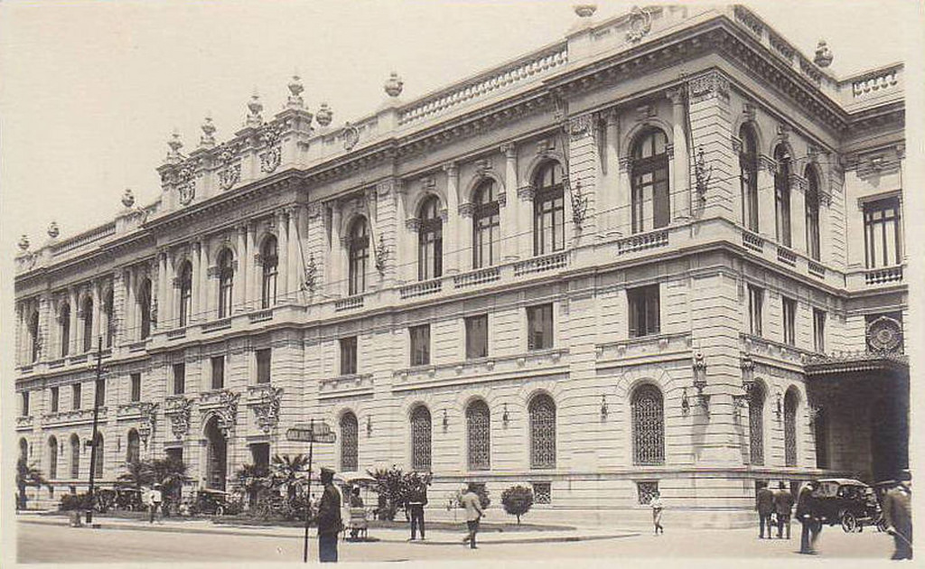

Slide 31
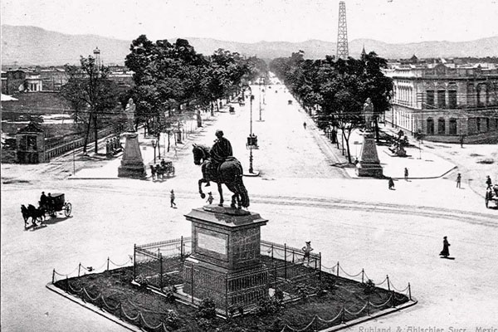

Slide 32
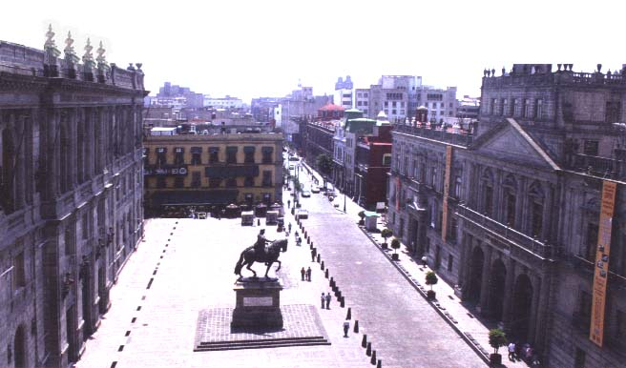

Slide 33
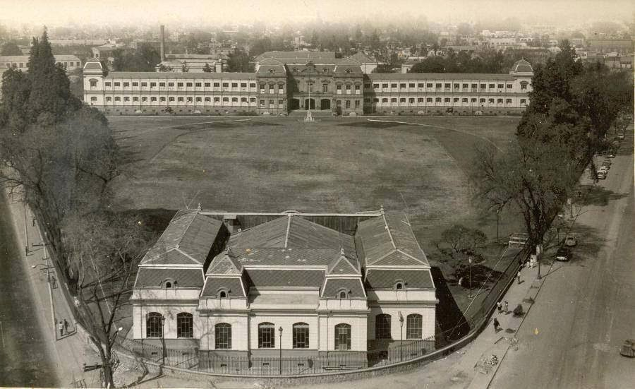

Slide 34
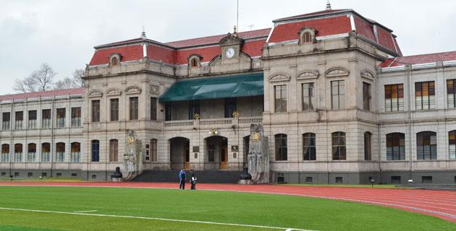

Slide 35
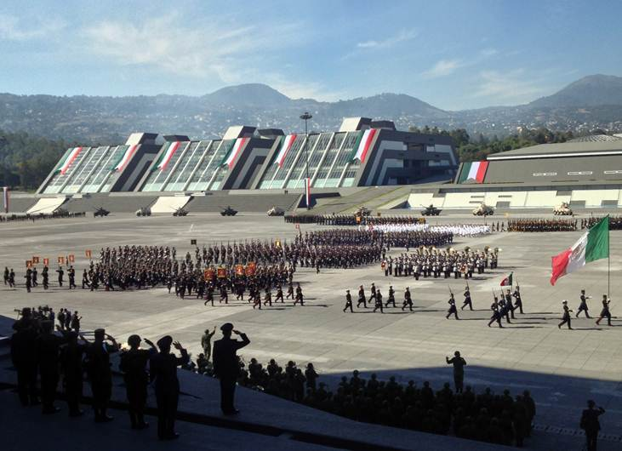

Slide 36
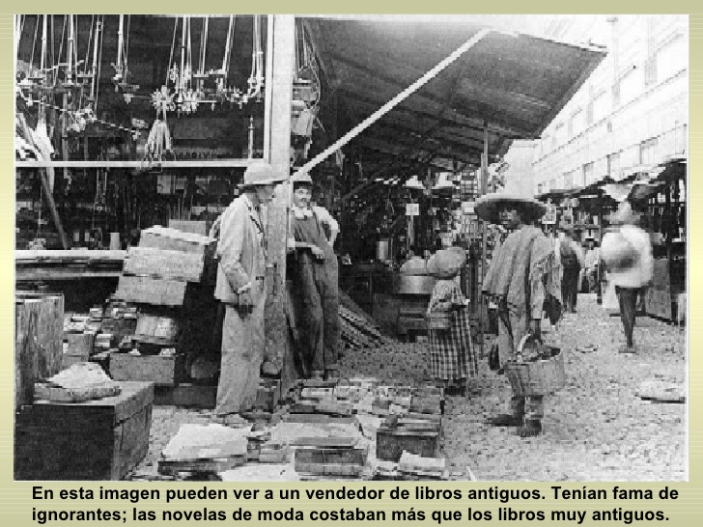

Slide 37
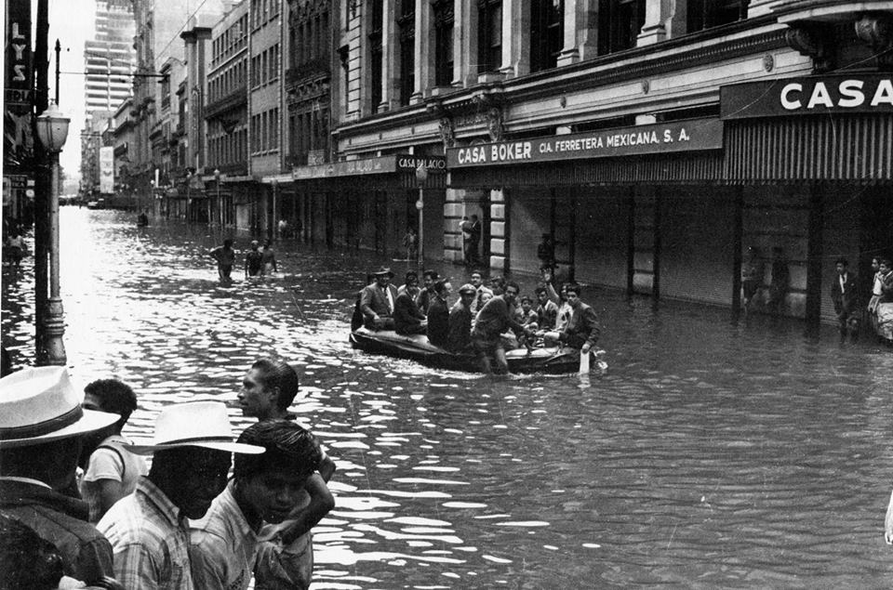

Slide 38
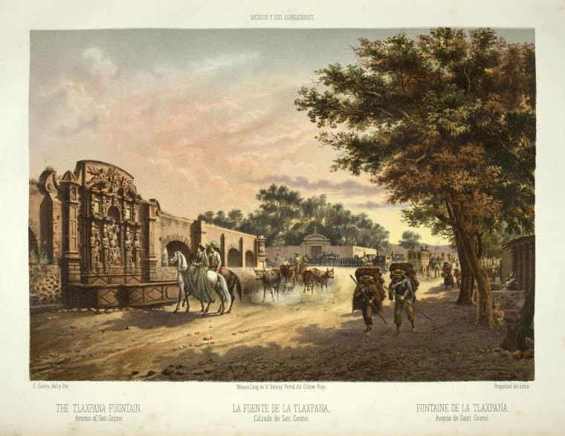

Slide 39
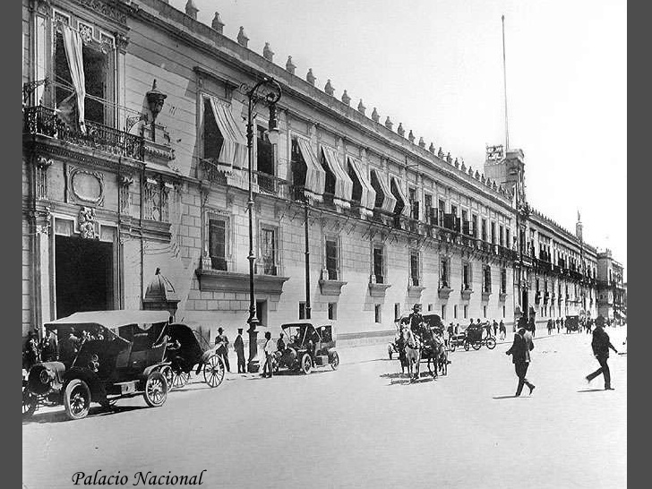

Slide 40
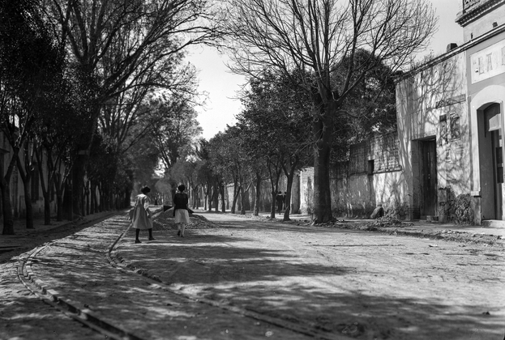

Slide 41


Slide 42
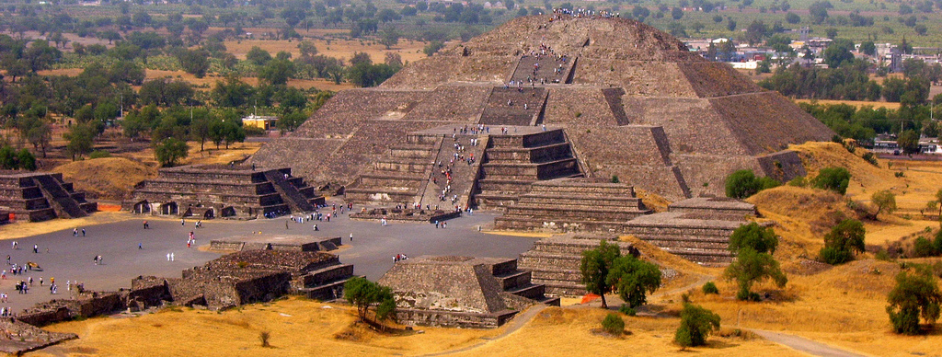

Slide 43
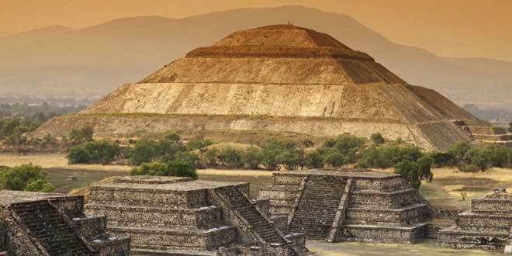

Slide 63
.

Slide 64

Imagenes y texto :
De la red
Música:
Tiempo medley
Interprete:
José José
Marco-Antonio Muñiz
-Maria Dolores Pradera
Edición:
Eaglenest
Duración :
07 minutos
30 segundos
Chao
Auf wiedersehen
Au revoir
Hasta la vista
Pasenla Bien
___________________
eaglenest8@hotmail.com

Slide 65







12:00
¿Te ha gustado?
Puedes ver más entrando
Aquí
Además puedes recibir powerpoints en tu correo electrónico suscribiéndote aquí:

